Slide 1
TRƯỜNG TIỂU HỌC PHÚC LỢI
TIẾNG VIỆT 1

Slide 2
TIẾT 1

Slide 3






01

Slide 4
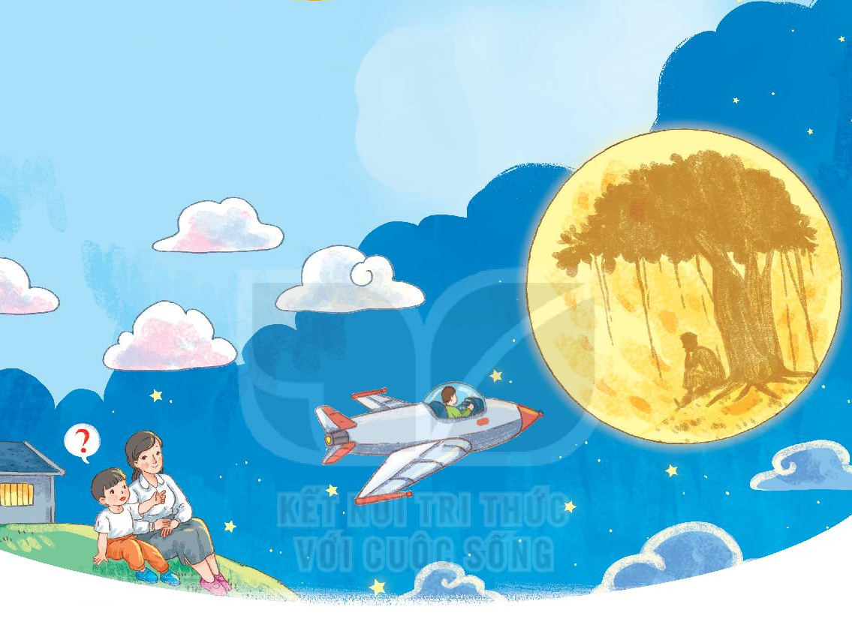
1
Quan sát tranh bạn nhỏ đón tia nắng buổi sáng
b. Hãy nói về một trong những điều em thấy.
a. Em nhìn thấy những gì trong tranh?

Slide 5

02

Slide 6
2
ĐỌC
Hỏi mẹ
Ai quạt thành gió Thổi mây ngang trời Ai nhuộm mẹ ơi Bầu trời xanh thế?
Ông sao thì bé Trăng rằm thì to Cuội ngồi gốc đa Phải chăn trâu mãi.
Mẹ ơi có phải Cuội buồn lắm không? Nên chú phi công Bay lên thăm Cuội?
(Nguyễn Xuân Bồi)

Slide 7



2
ĐỌC
Hỏi mẹ
Ai quạt thành gió Thổi mây ngang trời Ai nhuộm mẹ ơi Bầu trời xanh thế?
Ông sao thì bé Trăng rằm thì to Cuội ngồi gốc đa Phải chăn trâu mãi.
Mẹ ơi có phải Cuội buồn lắm không? Nên chú phi công Bay lên thăm Cuội?
(Nguyễn Xuân Bồi)

Slide 8
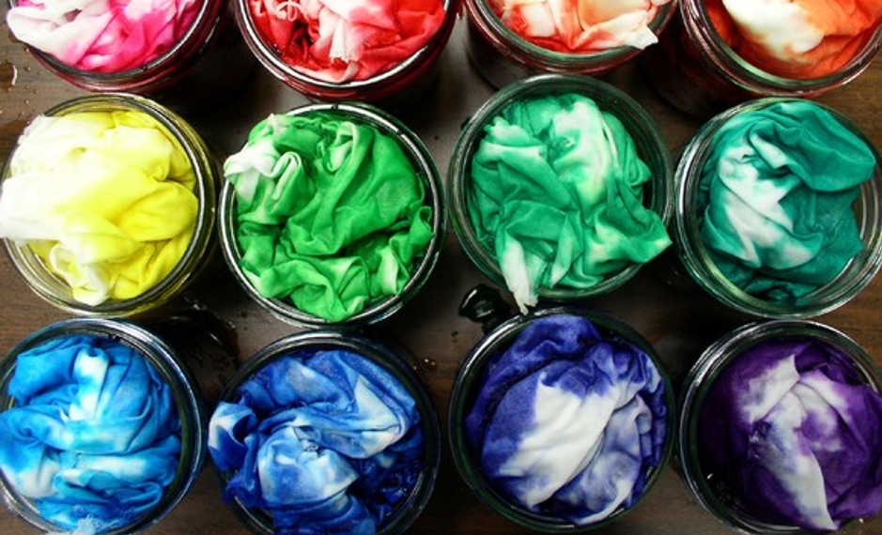
làm thay đổi màu sắc bằng thuốc có màu
01
nhuộm

Slide 9
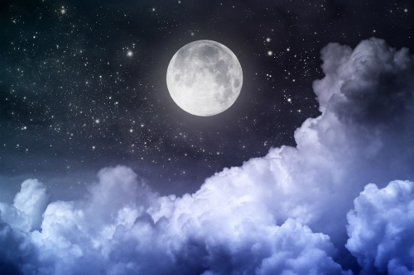
trăng vào đêm 15 âm lịch hằng tháng
02
trăng rằm

Slide 10

nhân vật cổ tích, ngồi gốc cây đa trên cung trăng
03
Cuội

Slide 11
2
ĐỌC
Hỏi mẹ
Ai quạt thành gió Thổi mây ngang trời Ai nhuộm mẹ ơi Bầu trời xanh thế?
Ông sao thì bé Trăng rằm thì to Cuội ngồi gốc đa Phải chăn trâu mãi.
Mẹ ơi có phải Cuội buồn lắm không? Nên chú phi công Bay lên thăm Cuội?
(Nguyễn Xuân Bồi)

Slide 12
TIẾT 2

Slide 13

03

Slide 14
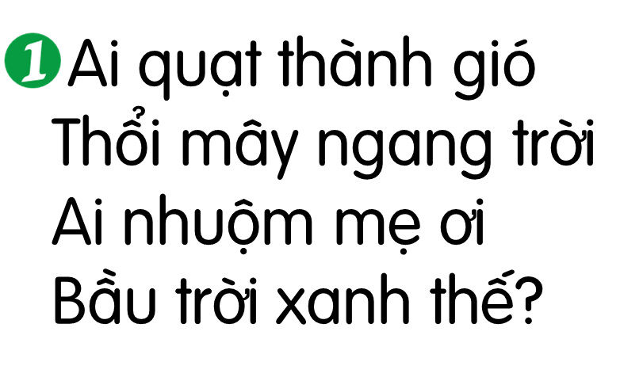
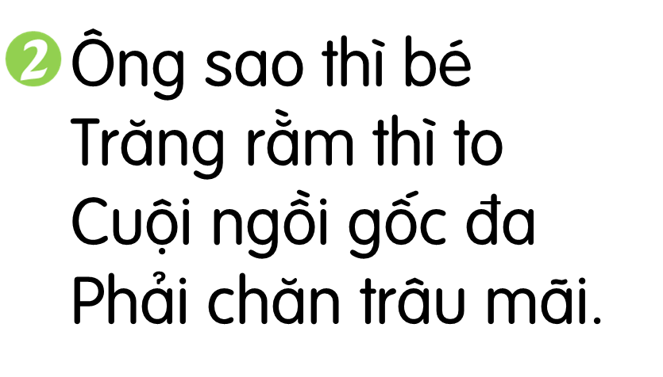
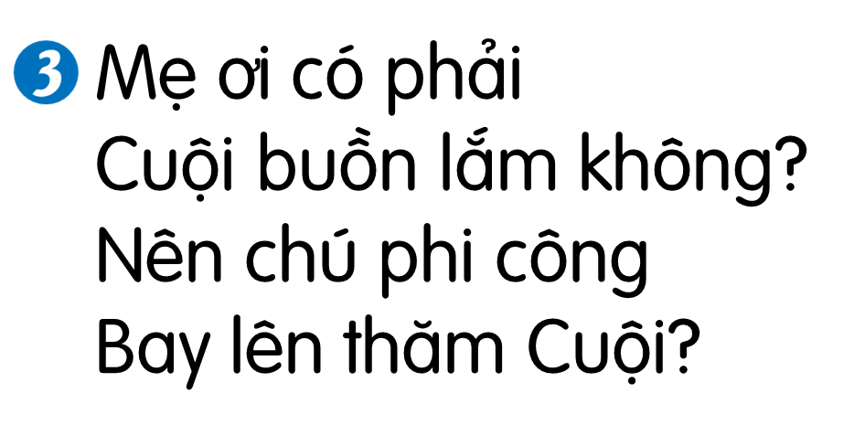

3
Tìm ở cuối các dòng thơ những tiếng cùng vần với nhau:
trời
ơi
không
công

Slide 15

04

Slide 16
4
TRẢ LỜI CÂU HỎI
a. Bạn nhỏ có những thắc mắc gì?
Bạn nhỏ thắc mắc:
- Ai quạt thành gió để thổi mây bay ngang trời?
- Ai nhuộm bầu trời mà xanh thế?
- Có phải chú Cuội buồn lắm không nên chú phi công bay lên thăm Cuội?

Slide 17
4
TRẢ LỜI CÂU HỎI
b. Theo bạn nhỏ, vì sao chú phi công bay lên thăm Cuội?
Theo bạn nhỏ, chú phi công bay lên thăm Cuội vì thấy Cuội buồn.

Slide 18
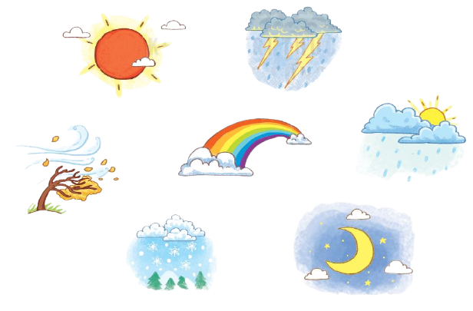
4
TRẢ LỜI CÂU HỎI
c. Em muốn biết thêm điều gì về thiên nhiên?
(…)
Notes:
Vì sao lại có trời mưa?
Vì sao lại có mùa đông?
Vì sao trái đất lơ lửng trong vũ trụ mà chúng ta lại luôn đứng vững trên mặt đất?

Slide 19

05

Slide 20
5
Học thuộc lòng hai khổ thơ cuối
Hỏi mẹ
Ai quạt thành gió Thổi mây ngang trời Ai nhuộm mẹ ơi Bầu trời xanh thế?
Ông sao thì bé Trăng rằm thì to Cuội ngồi gốc đa Phải chăn trâu mãi.
Mẹ ơi có phải Cuội buồn lắm không? Nên chú phi công Bay lên thăm Cuội?
(Nguyễn Xuân Bồi)

Slide 21
5
Học thuộc lòng hai khổ thơ cuối
Hỏi mẹ
Ai quạt Thổi mây Ai nhuộm Bầu trời
Ông sao Trăng rằm Cuội ngồi Phải chăn
Mẹ ơi Cuội buồn
Nên chú Bay lên
(Nguyễn Xuân Bồi)

Slide 22
5
Học thuộc lòng hai khổ thơ cuối
Hỏi mẹ
Ai Thổi Ai Bầu
Ông Trăng Cuội
Phải
Mẹ Cuội
Nên Bay
(Nguyễn Xuân Bồi)

Slide 23

06

Slide 24
6
Quan sát tranh và nói về một hiện tượng thiên nhiên mà em đã thấy:
Notes:
Các hiện tượng trong tranh là: nắng, sấm chớp, mưa, cầu vồng, gió lốc, tuyết rơi, đêm khuya.

Slide 25


